Slide 1
ليس الإبداع مجرد إنتاج فني فحسب، بل يساعدك أيضا على التخلص من المشاعر والأفكار الضارة بطريقة إيجابية وصحية. الإبداع هو هواية تعبر عن المشاعر بدون سلوكيات مدمرة للذات
اعثر على هواية تسمح لك بإن تتنفس على مشاعرك القوية بطريقة صحية

Slide 2
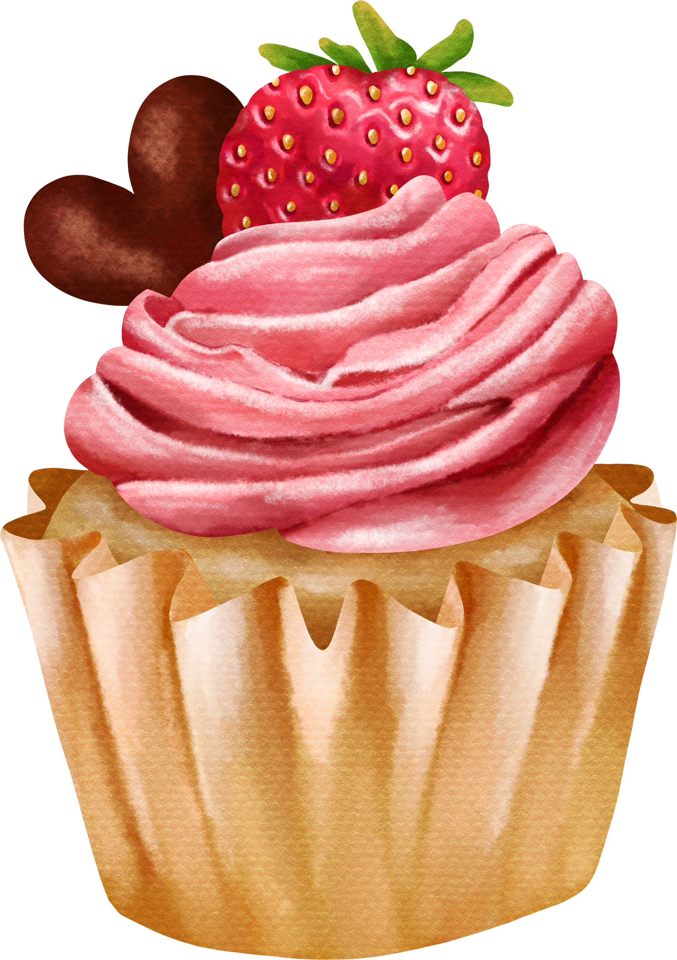
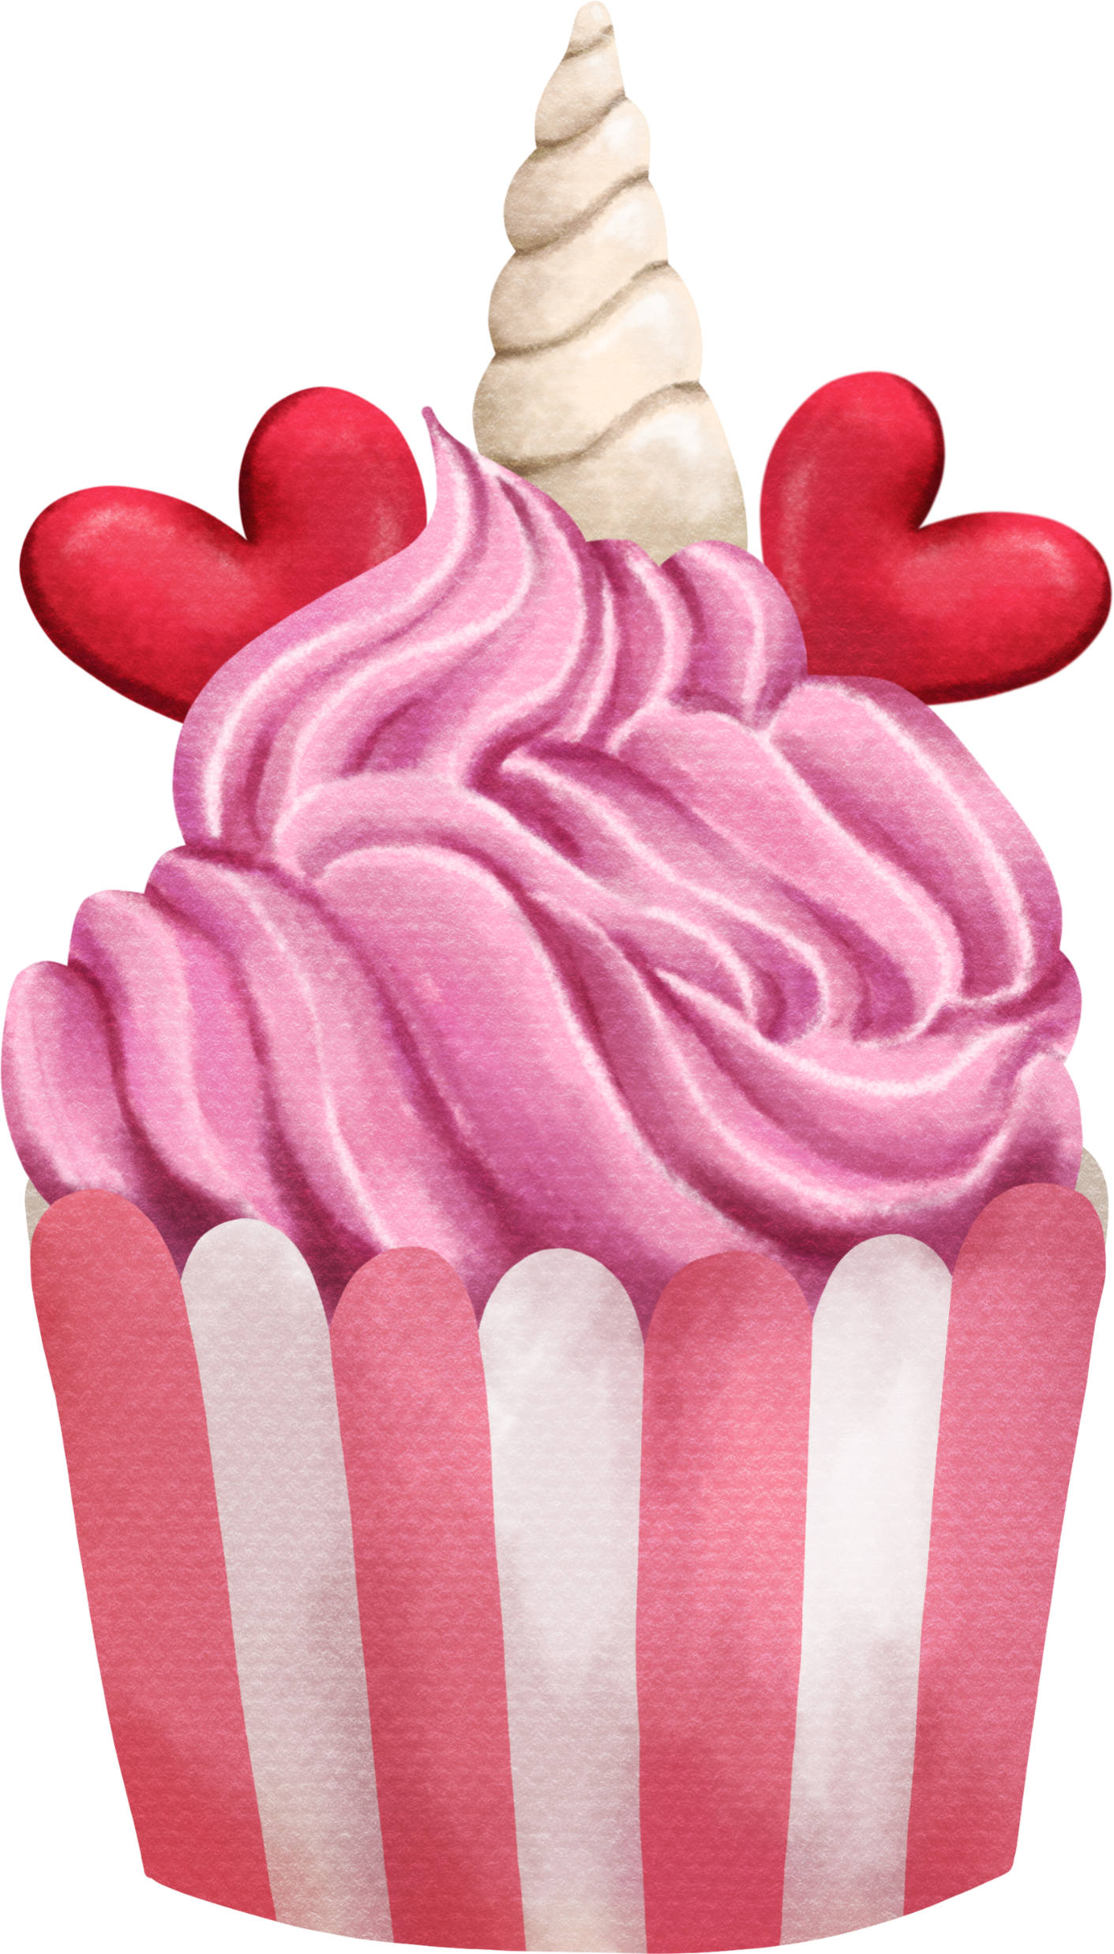
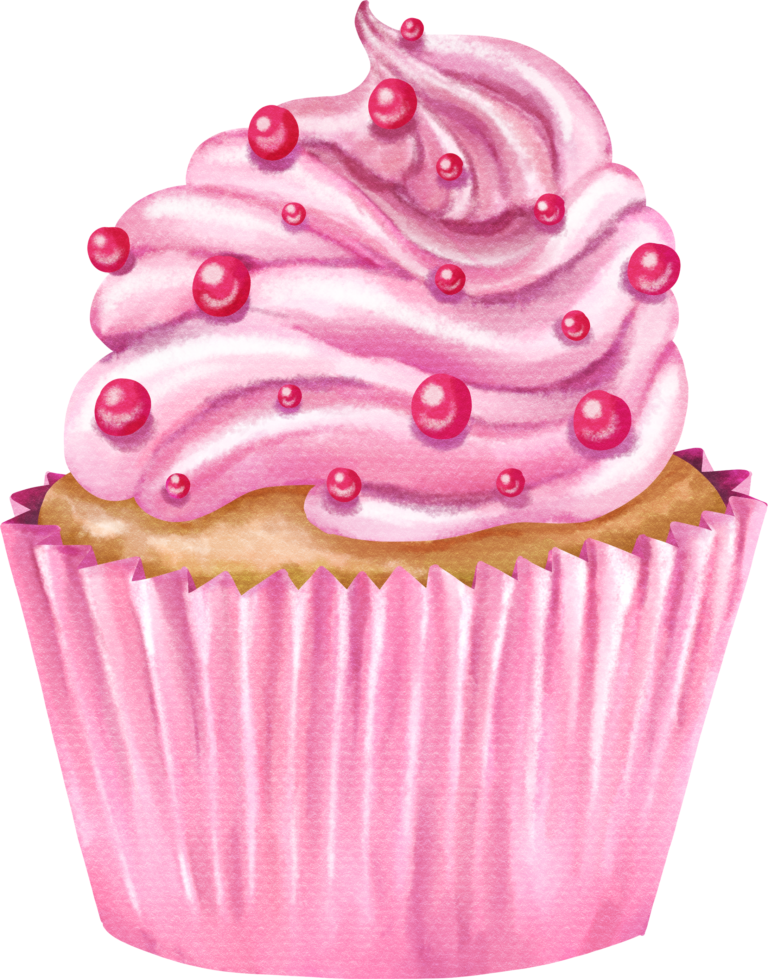
تقويم الدرس السابق
4
3
2
1
هنا
هنا
هنا
هنا

Slide 3
البوليمرات
ما هو موضوع درسنا اليوم

Slide 4
ماذا أريد ان أعرف؟
تصفح الدرس
ماذا أعرف؟

Slide 5
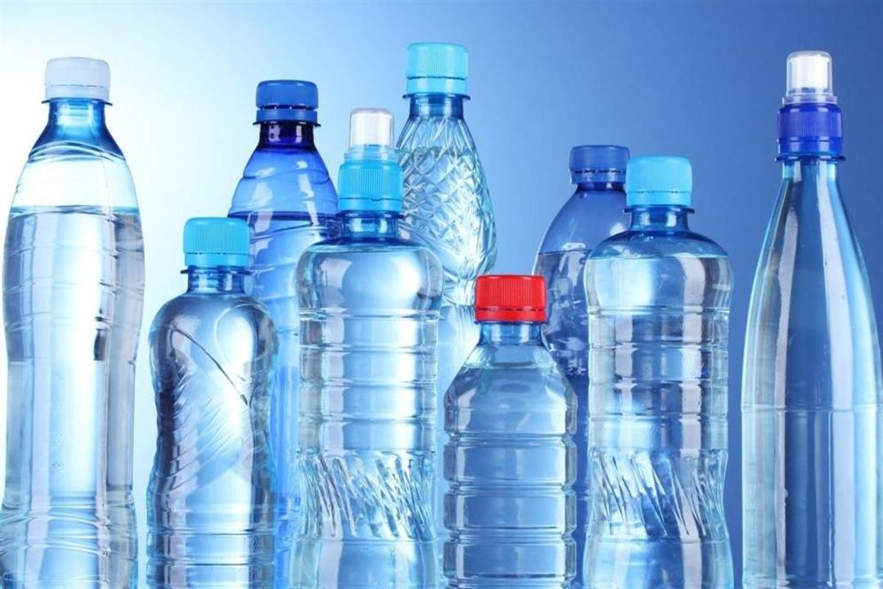
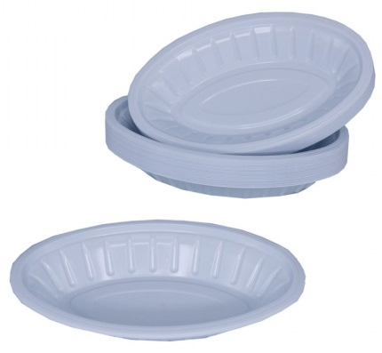
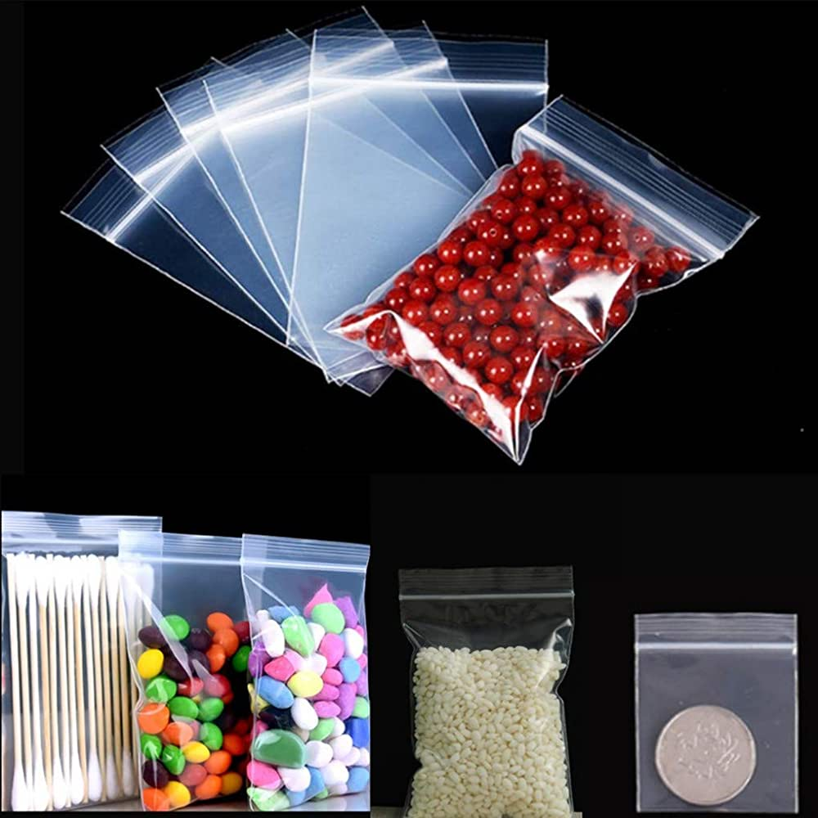
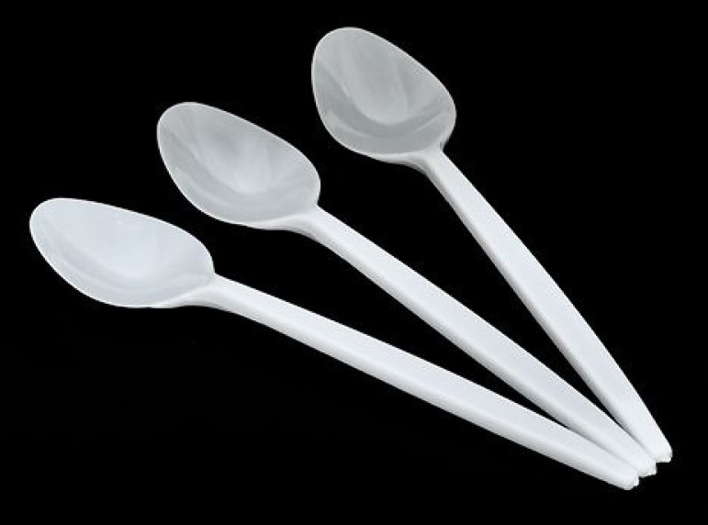
التركيز
أن المواد التي يرونها في الصورة تُصنع من مركبات كبيرة جدًّا من الكربون تسمى البوليمرات.
سنتعلم تركيب البوليمرات الاصطناعية، والتفاعلات التي يتم
من خلالها تكوين هذه البوليمرات
ممَّ صنعت هذه المواد جميعها؟
صُنعت المواد جميعها من المواد الاصطناعية ، وتتضمن البلاستيك والنايلون
كيف تختلف خصائص المواد في هذه الأدوات؟
تختلف هذه المواد في الصلابة والمرونة والسمك والشفافية والقدرة على عزل الحرارة

Slide 6
صفحة 83
الفكرة الرئيسية
البوليمرات الصناعية مركبات عضوية كبيرة تتكون من تكرار وحدات مرتبطة معا عن طريق تفاعلات الإضافة أو التكثف

Slide 7
صفحة 83
الأهداف
ترسم العلاقة بين البوليمر والمونمرات المكونة له
تصنف تفاعلات البلمرة إلى إضافة أو تكثف
تتوقع خواص البوليمر اعتماداً على التراكيب الجزئية ووجود المجموعات الوظيفية

Slide 8
صفحة 83
مراجعة المفردات
الكتلة المولية
كتلة مول واحد من المادة

Slide 9
صفحة 83
المفردات الجديدة
البوليمرات
المونومرات
تفاعلات البلمرة
البلمرة بالإضافة
البلمرة بالتكثف

Slide 10
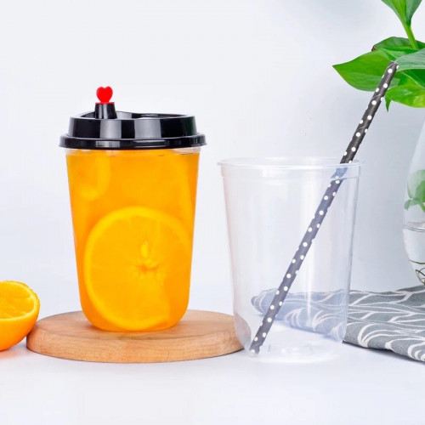
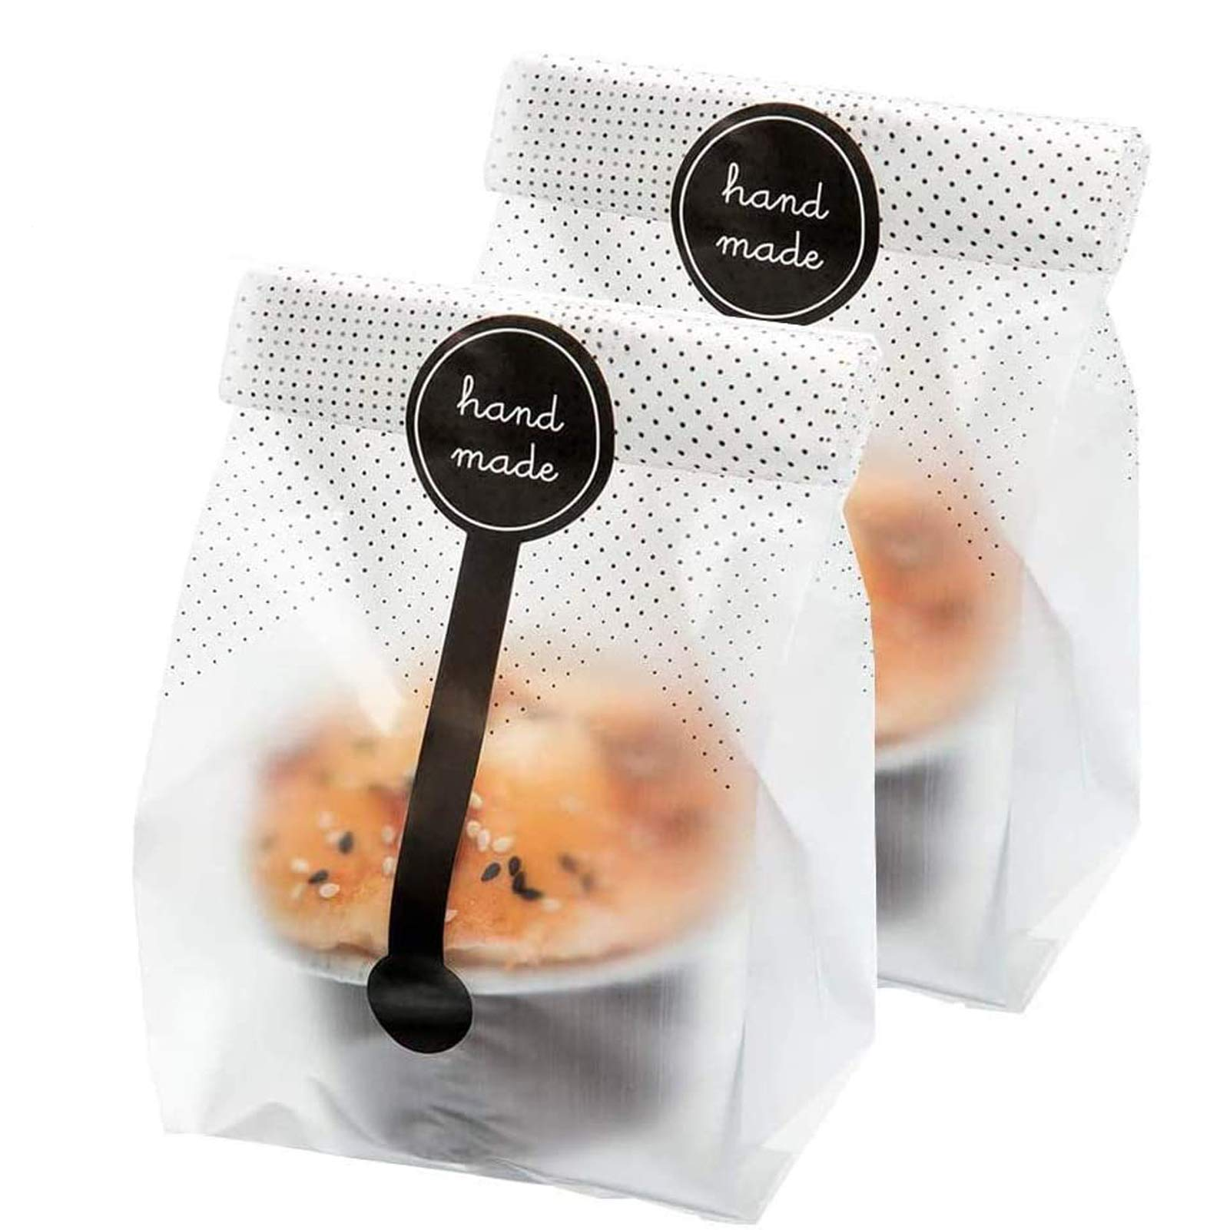
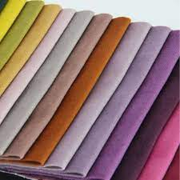
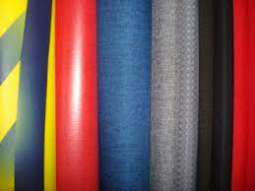
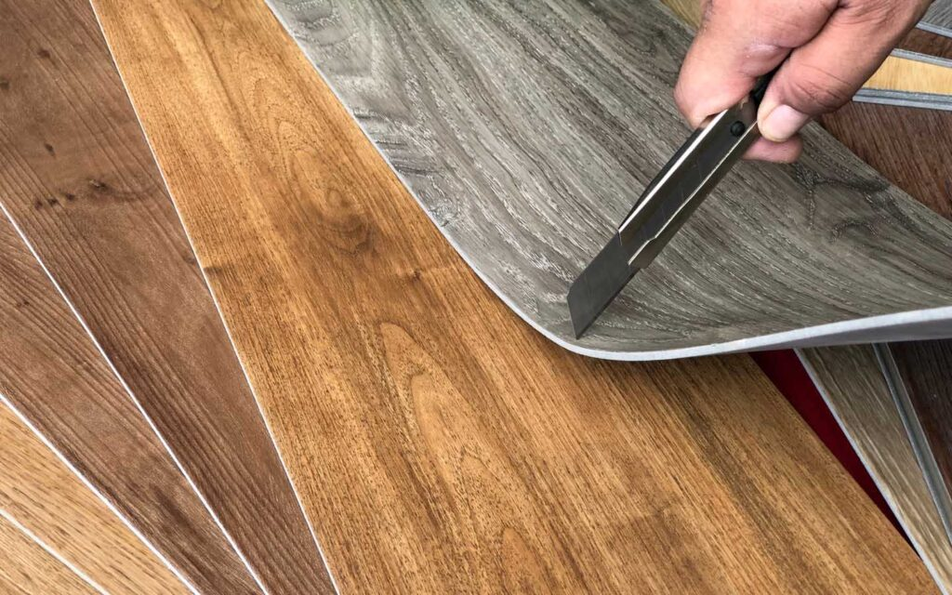
صفحة 83
الربط مع الحياة
فكر كيف تكون حياتك مختلفة دون أكياس الفطائر البلاستيكية وأكواب البلاستيك وأقمشة النايلون والبوليستر والفينيل المستعمل في المباني ومجموعة أخري متنوعة من المواد الصناعية ؟ تشترك جميع هذه المواد في شيء واحد على الأقل هو أنها جميعا مصنوعة من بوليمرات .

Slide 11
البوليمرات
هل كان لديك أسور ذو نمط متكرر؟

Slide 12
البوليمرات
صفحة 83
الشكل 2-16
الأقراص المدمجة مصنوعة من البولي كربونات، وتحتوي على سلاسل طويلة من الوحدات البنائية
تحتوي الأقراص المضغوطة، على بولي كربونات، وهي مصنوعة من سلسلة جزيئات طويلة جدًّا مع مجموعات من الذرات ذات نمط تكراري منتظم. وهذا الجزيء مثال على البوليمرات الصناعية.

Slide 13
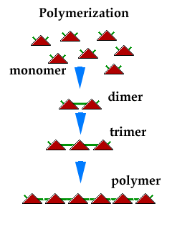
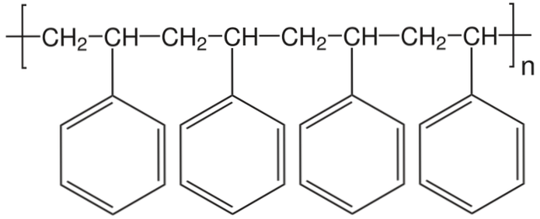
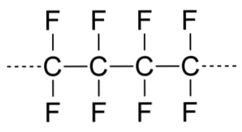
البوليمرات
صفحة 83
ما هي البوليمرات؟
جزيئات كبيرة تتكون من العديد من الوحدات البنائية المتكررة.

Slide 14
البوليمرات
صفحة 83
يستعمل الرمز n بجانب الوحدة البنائية للبولي كربونات ليشير إلى عدد الوحدات البنائية في سلسلة البوليمر.
ولأن قيم n تختلف اختلافا كبيرًا من بوليمر إلى آخر، نجد أن الكتلة المولية للبوليمرات
قد تكون أقل من amu 10,000 وقد تصل القيم إلى أكثر من amu 1,000,000
فعلى سبيل المثال تحتوي سلسلة من الطلاء غير اللاصق على نحو 400 وحدة بنائية كتلتها المولية تساوي 40.000 amu

Slide 15
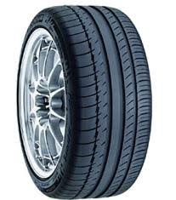
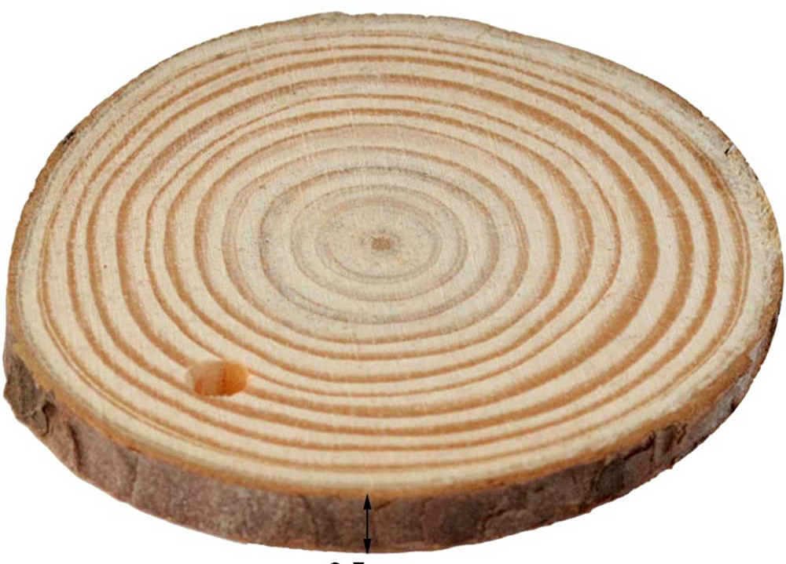
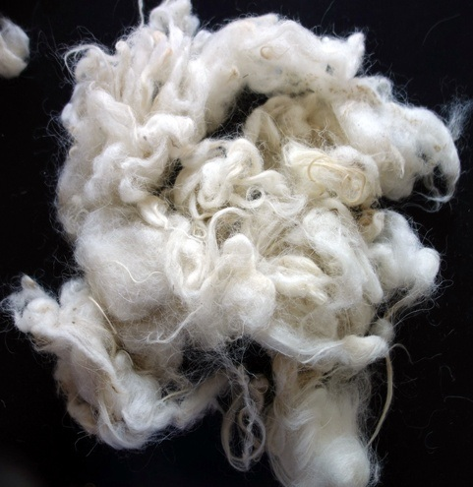
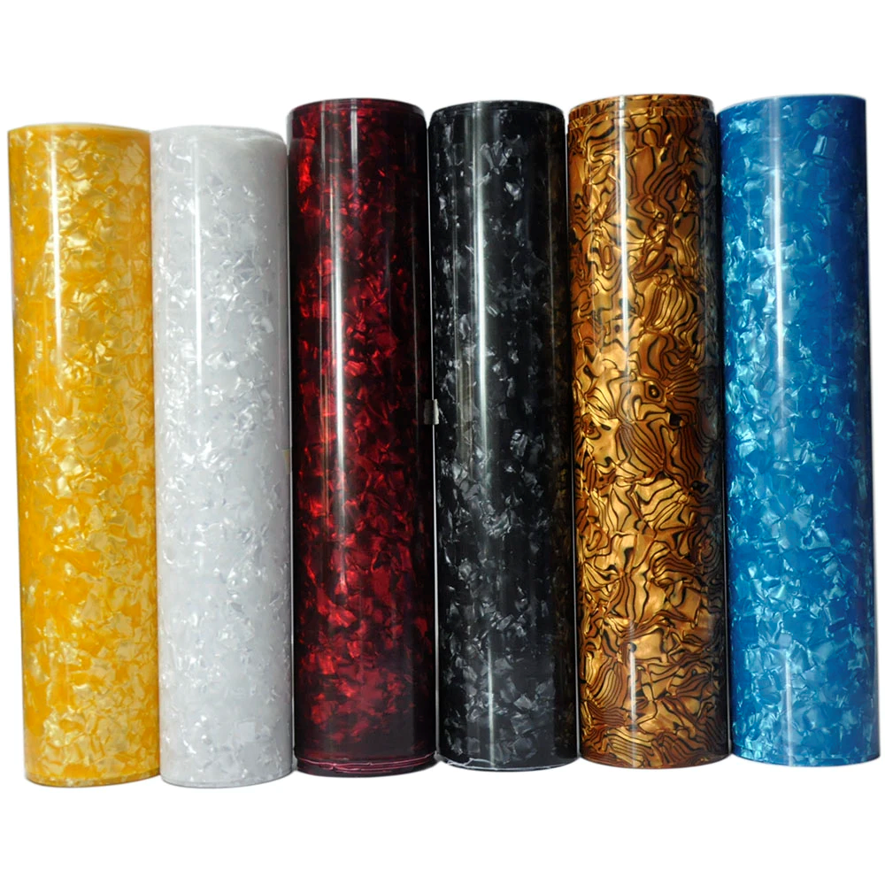
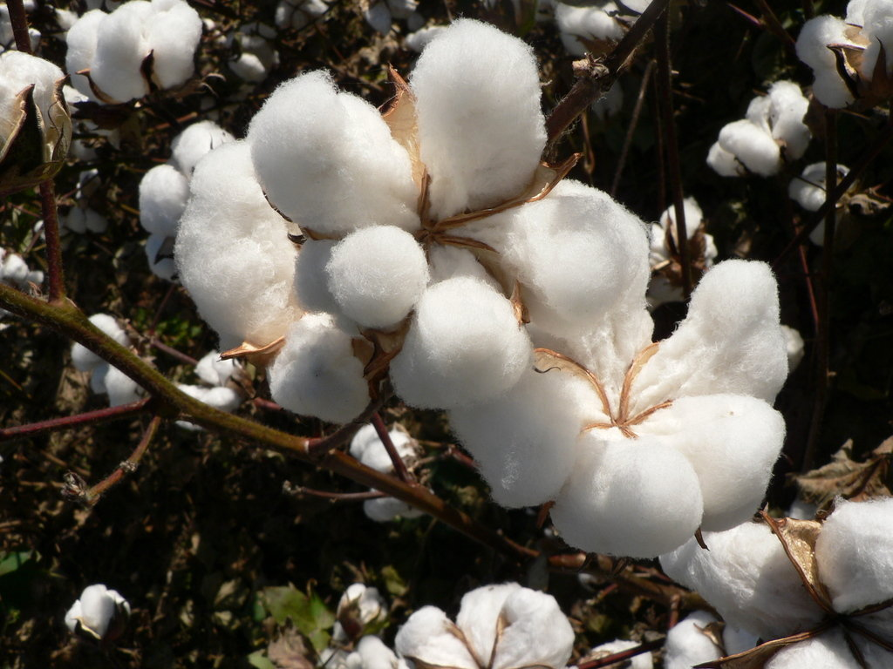
البوليمرات
صفحة 83
أنواع البوليمرات
قديمً كان استعمال الناس يقتصر على المواد الطبيعية قبل تطوير البوليمرات الصناعية، مثل الحجر والخشب والمعادن والصوف والقطن.
بحلول مطلع القرن العشرين أصبحت بعض البوليمرات الطبيعية المعالجة كيميائيًّا -مثل المطاط والبلاستيك والسيليلويد- متاحة للاستعمال، إلى جانب المواد الطبيعية. ويحضر السيليلويد بمعالجة سليلوز القطن أو الألياف الخشبية مع حمض النيتريك.

Slide 16
البوليمرات
صفحة 83
عصر البوليمرات
وكان أول بوليمر صناعي تم تحضيره عام 1909 م قد تميز بالصلادة واللمعان.
وهو نوع من البلاستيك يسمى الباكالايت. وبسبب مقاومته للحرارة، لايزال يستعمل إلى اليوم في أجهزة الوقود الكبيرة. ومنذ عام 1909 م، طورت مئات البوليمرات الصناعية الأخرى.
وبسبب الاستعمال الواسع للبوليمرات، ربط الناس هذا العصر بالبوليمرات

Slide 17
صناعة البوليمرات
صفحة 84
التفاعلات المستعملة لصناعة البوليمرات
تعد صناعة البوليمرات سهلة لأنه يمكن تحضيرها في خطوة واحدة
حيث تكون المادة المتفاعلة الرئيسية جزيئات صغيرة
تسمى مونومرات
ما هي المنومرات؟
هي الجزيئات التي تُصنع منها البوليمر
ماهي وحدة بناء البوليمر؟
مجموعة الذرات المتكررة الناتجة عن ترابط المونومرات
وحدة بناء البوليمر يتكون من (2) مونومرين مختلفين التي لها المكونات نفسها.

Slide 18
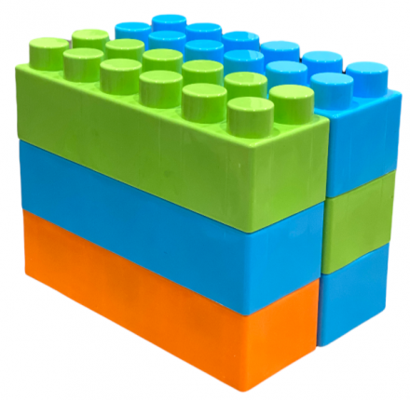

Slide 19
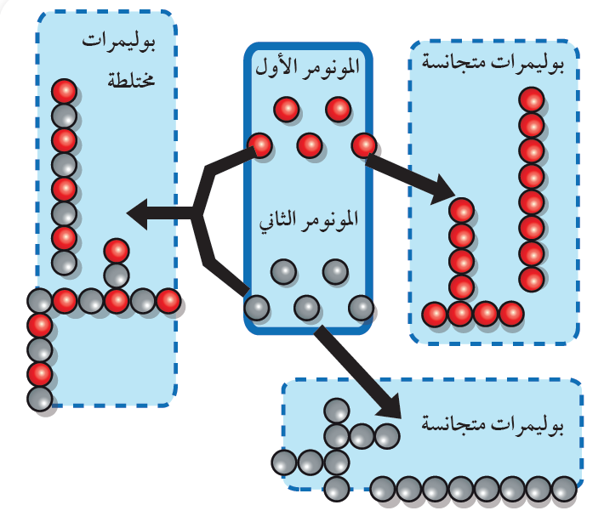
صفحة 84
الشكل 2-17
العلاقة بين البولبمر والمونومرات المكونة له

Slide 20
صفحة 84
ألعاب الأطفال غير القابلة للكسر التي تصنع من البولي إيثيلين المنخفض الكثافة ( LDPE ) والذي يحضر ببلمرة الإيثين تحت ضغط عال.
كما يعد الإيثين أيضا مادة أولية لتحضير وإنتاج البولي إيثيلين رباعي فثالات ( PETE ) وهو المادة المستعملة في صناعة العبوات البلاستيكية.
ويمكن تصنيعه في صورة ألياف تسمى ألياف البوليستر.
الشكل 2-18
البولي إيثيلين مادة غير سامة وغير قابلة للكسر، لذا يدخل هذا البوليمر في صناعة ألعاب الأطفال

Slide 21
صفحة 84
الخط الزمني لأحداث بارزة أدت إلى عصر البوليمرات وتسليط الضوء على تطور صناعة البوليمرات. وعلى الرغم من أن أول بوليمر تمت صناعته في العام 1909م، إلا أن صناعة البوليمرات لم تزدهر إلا بعد الحرب العالمية الثانية.

Slide 22
صناعة البوليمرات
صفحة 84
التفاعلات المستعملة لصناعة البوليمرات
ماذا تُسمى التفاعلات التي ترتبط فيها المونومرات؟
تفاعلات البلمرة
بلمرة بالتكثف
بلمرة بالإضافة

Slide 23
البلمرة بالإضافة
صفحة 85
ماهي البلمرة بالإضافة؟
تفاعل يحدث عندما تحتوي المونومرات على اثنين من
المجموعات الوظيفية على الأقل، تتحد معا ويصاحب
ذلك فقد جزيء صغير غالب امًا يكون ماء.

Slide 24
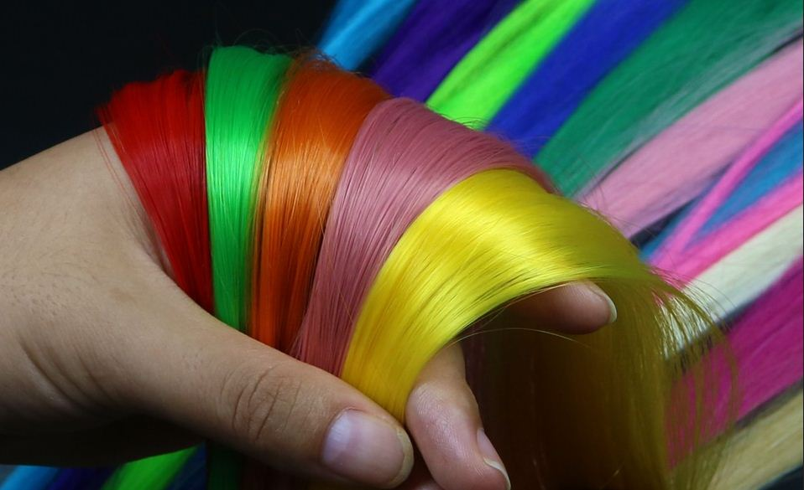
البلمرة بالإضافة
صفحة 85
ماهي البلمرة بالتكثيف؟
تفاعل تتكسر فيه الروابط غير المشبعة كما في تفاعلات الإضافة، والاختلاف الوحيد بينهما هو أن الجزيء الثاني المضاف هو جزيء المادة نفسها .
الشكل 2-19
النايلون بوليمر يتكون من خيوط رفيعة تشبه الحرير

Slide 25
تفاعلات البلمرة
البلمرة بالتكثف
تحتوي المونومرات على
اثنين من المجموعات
الوظيفية على الأقل تتحد معا
يصاحب ذلك خسارة جزيء
صغير (ماء H₂O )
البلمرة بالإضافة
تبقى جميع الذرات الموجودة
في المونومر في تركيب
البوليمر.
تتكسر الروابط غير المشبعة
كما في تفاعلات الإضافة.
الجزيء المضاف هو جزيء
المادة نفسها.

Slide 26
صفحة 85

Slide 27
صفحة 85
النقود المصنوعة من البوليمرات
تصنع النقود في أستراليا من البوليمرات غير المسامية. وتطلى بطبقة واقية لمنع امتصاص الرطوبة والحفاظ عليها نظيفة. وتعمر أوراق النقود الجديدة في المتوسط أكثر من الأوراق النقدية المتداولة بأربع أو خمس مرات. وبعد تداول الأوراق النقدية المصنوعة من البوليمرات مدة 40 شهرا، يتم تدويرها لإنتاج منتجات بلاستيكية أخرى. وتستعمل تقنيات الطباعة التقليدية في طباعة الحبر، ونظرا لطبيعتها الشفافة يصبح من الصعب استخدام الماسح الضوئي أو الناسخة في إنتاج النقود الورقية المزيفة.

Slide 28
البوليمرات الشائعة
جدول 2-14
صفحة 86

Slide 29
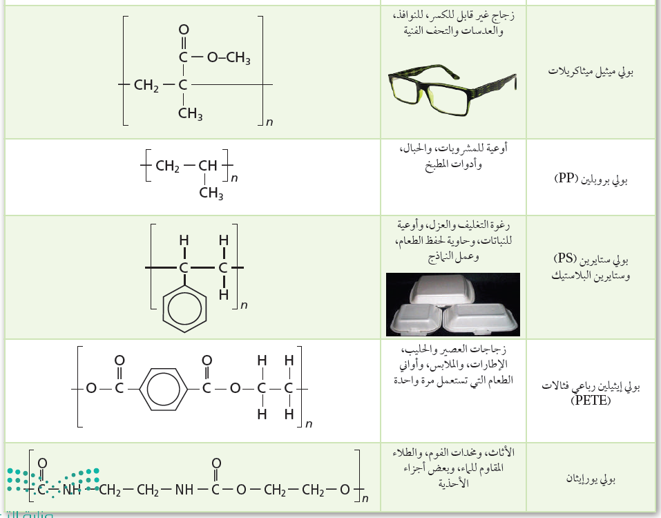
البوليمرات الشائعة
جدول 2-14
صفحة 86

Slide 31
عصر البوليمرات
صفحة 87
لماذا يسمى هذا العصر عصر البوليمرات؟
قديماً كان استعمال الناس يقتصر على المواد الطبيعية، ولكن بعد تطوير البوليمرات استعملت بشكل واسع ، لذلك ربط الناس هذا العصر بالبوليمرات.
لماذا انتشر استعمال البوليمرات؟
بسبب سهولة تحضيرها.
المواد المستعملة الأولية في تحضيرها غير مكلفة.
هناك أسباب أخرى أكثر أهمية تتعلق بخواص البوليمرات نفسها

Slide 32
صفحة 87
الشكل 2-21
يصنع الخشب البلاستيكي من البلاستيك المعاد تدويره، مثل زجاجات العصير، والحليب، وغيرها من نفايات البولي إيثيلين

Slide 33
صفحة 87
هيا لمعرفة صفحة 87
لمعرفة ما هي خواص البوليمرات

Slide 34
عصر البوليمرات
صفحة 87
خواص البوليمرات
ما هي خواص البوليمرات؟
يمكن سحب بعضها في صورة ألياف أنعم من الحرير
البعض الأخر قوي كالفولاذ
البوليمرات غير قابلة للصدأ
سهولة تشكيلها بأشكال مختلفة
للبوليمرات خواص تعود الى تركيبها الجزيئ مثل بولي إيثيلين

Slide 35
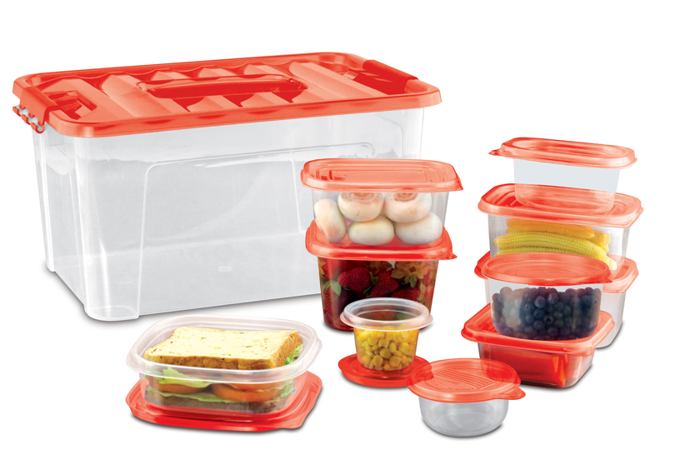
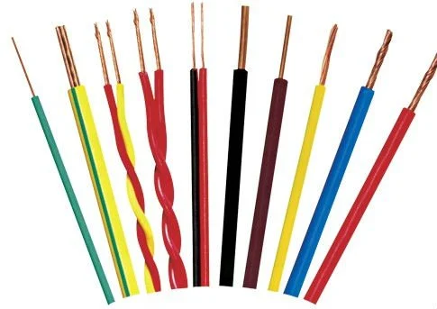
عصر البوليمرات
صفحة 87
خواص البوليمرات
ما هي خواص البولي إيثيلين؟
ملمس شمعي
لا يذوب في الماء
غير نشط كيميائيًا
رديء التوصيل للكهرباء
ما هي استعمالات البولي إيثيلين ؟
أوعية حفظ الأطعمة
تغليف أسلاك الكهرباء

Slide 36
تدوير البوليمرات
صفحة 88
تشتق المواد الأولية المستعملة في تصنيع معظم البوليمرات من الوقود الأحفوري.
ولأن الوقود الأحفوري مهدد بالنفاد فقد أصبحت عملية تدوير البلاستيك أكثر أهمية. فإعادة التدوير وشراء السلع المصنوعة من البلاستيك المعاد تدويره تقلل من حجم
استعمال الوقود الأحفوري، وبذلك نحافظ على هذا النوع من الوقود .

Slide 37
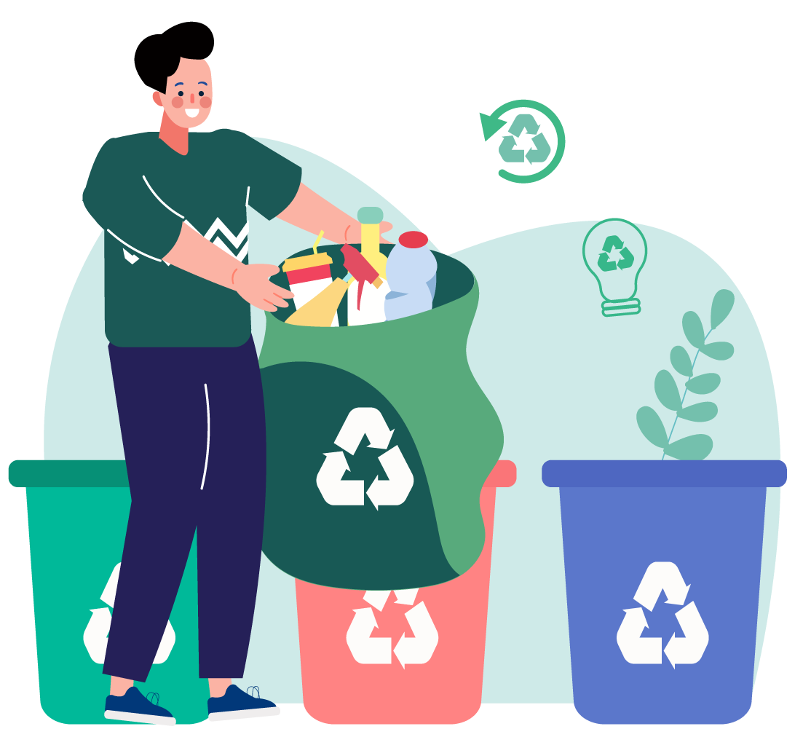
تدوير البوليمرات
صفحة 88
ما هو المقصود بعملية تدوير البوليمرات
هي عملية إعادة التصنيع للبوليمرات وتعتمد عملية التدوير على فرز المنتجات قبل إعادة استعمالها .
تم وضع رموز تدل على نوع البوليمرات في المواد البلاستيكية

Slide 38
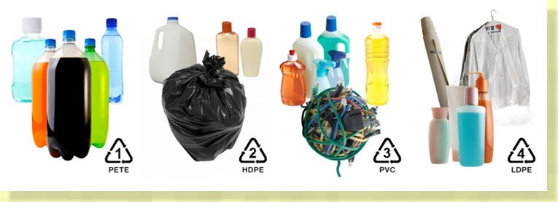
صفحة 88
الشكل 2-22
تساعد الرموز الموجودة على المواد البلاستيكية على إعادة تدويرها لأنها تحدد مكوناتها

Slide 39
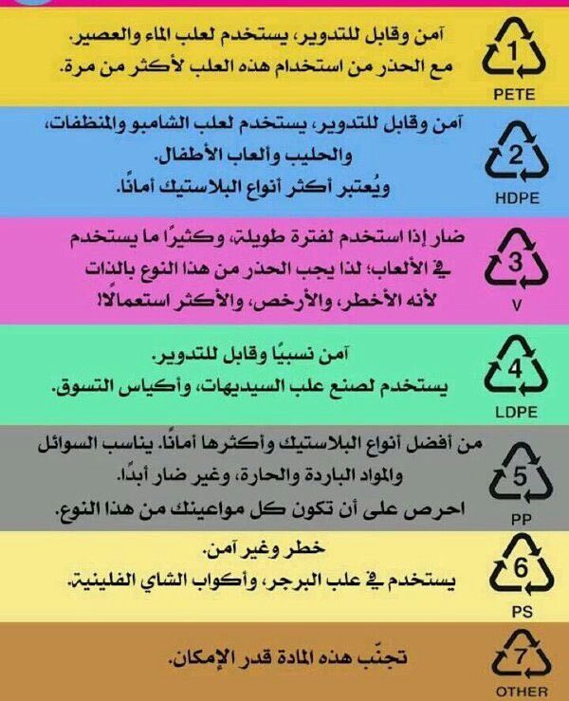

Slide 40
ماذا تعلمنا
الخلاصة
البوليمرات جزيئات ضخمة تتكون من ارتباط جزيئات صغيرة تدعى المونومرات
تحضر البوليمرات من خلال تفاعلات الإضافة أو التكثف
يمكن استعمال المجموعات الوظيفية في البوليمرات لتوقع خواص البوليمر.

Slide 41
هيا نفكر

Slide 42
التفاعلات التي ترتبط فيها المونومرات معا تسمي
تحصيلي
أ) البلمرة | ج) الاضافة
ب) التكاثف | د) الحذف
أي من البوليمرات التالية تحدث بالتكاثف
أ) بولي إيثيلين | ج) بولي فينيل كلوريد
ب) بولي بروبلين | د) النايلون
أي البوليمرات التالية يستخدم في خراطيم المياة
أ) بولي إيثيلين رباعي فثالات | ج) بولي فينيل كلوريد
ب) بولي بروبيلين | د) بولي ستايرين

Slide 43
جزيئات كبيرة تتكون من العديد من الوحدات البنائية المتكررة
تحصيلي
أ) البوليمرات | ج) النترات
ب) المنومرات | د) التبلومبرات
أي المركبات التالية تعد مادة صناعية
أ) النشا | ج) البلاستيك
ب) الحمض النووي | د) البروتينات
أي الخصائص التالية ليست من خصائص البولي إيثيلين؟
أ) شمعي | ج) نشط كيميائياً
ب) لا يذوب في الماء | د) رديء التوصيل للكهرباء

Slide 44
تحصيلي
الاسم النظامي لمادة PVC هو
أ) بولي كلوريد الفينيل | ج) الفينول
ب) التولوين | د) الفالين

Slide 45
الواجب
في منصة مدرستي

Slide 46
إلى اللقاء في الحصة القادمة

